Slide 1


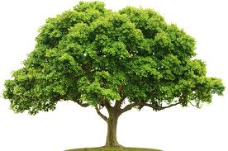
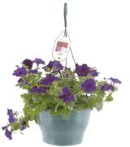
Kostprijs

Slide 2

Welkom
Studenten:
PT43D, PT33D, PT33L, PT43L,

Slide 3
Wat gaan we doen?
Inleveren opdracht BBL: bedrijf in beeld
BOL: bedrijf innoveren
BOL+BBL: Ri&e, webquest zorgsystemen
11.00-14.30: Kostprijs
      Introductie
      introductieopdracht

Slide 4
Het arrangement
www.wikiwijs.nl
Zoeken: verzamelarrangement
Aanklikken: plannen en optimaliseren
Periode 13: optimaliseren: kostprijs

Slide 5
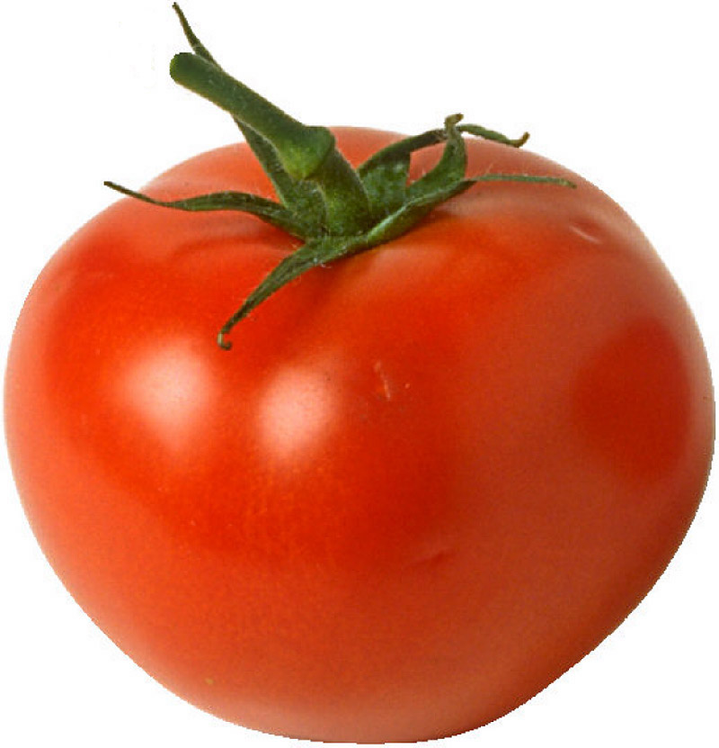
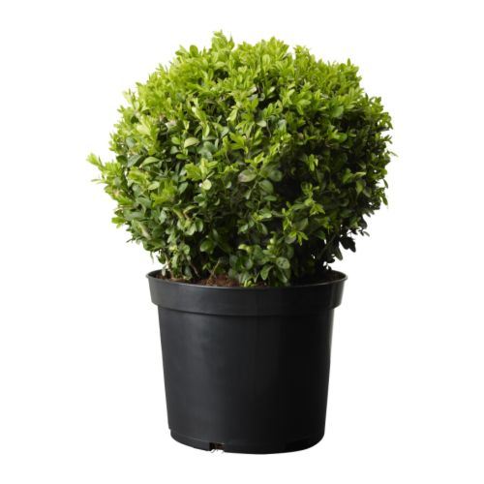

introductie
Hoe wordt de prijs bepaald?
Is dit altijd genoeg?
Hoe weet je dit?

Slide 6
Opdracht marktgericht telen
- groepsopdracht

Slide 7
Opdracht kostprijs
- Stappen plan

Slide 8
Eindopdracht kostprijs

Slide 9

Vragen
segers@groenewelle.nl

Slide 10

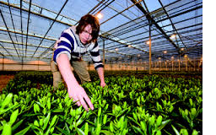
Stage
BPV en BPV

